Slide 1
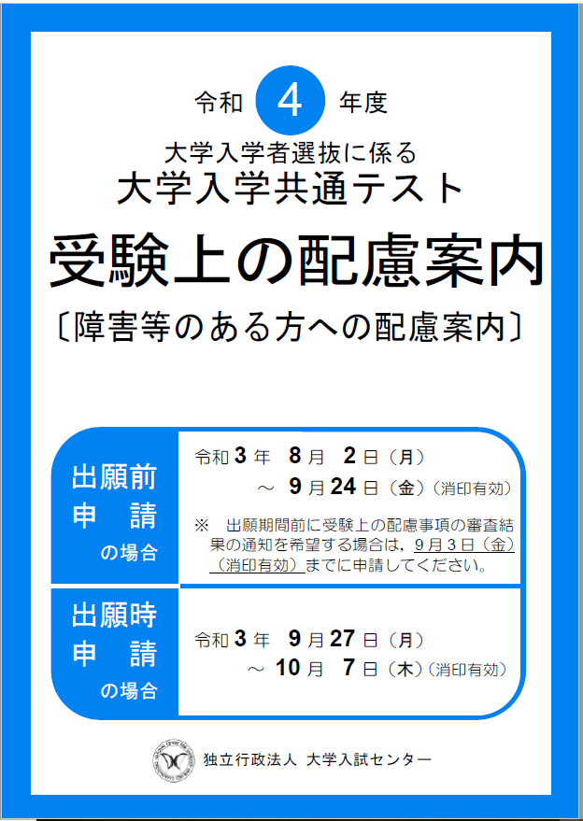
受験上の配慮案内
※この動画では以下の内容について説明します
Ⅰ 受験上の配慮の概要
Ⅱ 受験上の配慮の申請・手続
「受験上の配慮案内」をお手元にご準備ください。
ナレーションでは，以下の名称について，適宜， 省略します。
大学入学共通テスト ⇒共通テスト
受験上の配慮案内 ⇒配慮案内

Slide 2
Ⅱ 受験上の配慮の申請・手続
※この動画では以下の内容について説明します
○ 申請方法等
○ 申請書類の記入上の注意等
○ 受験上の配慮に関する通知文書

Slide 3
【P4・5】
２ 申請方法等
（１） 出願前に申請する方法（出願前申請）
希望する配慮事項によっては審査に時間がかかる場合もあるため，できるだけ出願前に
申請してください。
分類 | 申請書類 | 申請期間
受験上の配慮に 関する書類 | 〇受験上の配慮申請書 〇医師の診断書等 （注1） | 8月2日(月) ～ 9月3日(金) (消印有効) | 9月6日(月) ～ 9月24日(金) (消印有効)
（注1） 診断書には，希望する全ての受験上の配慮事項について，それぞれ必要とする具体的な理由を，医師に必ず記入してもらってください。
（注2） 9月6日（月）以降の申請の場合，11月下旬までに，審査結果をお知らせします。
9月3日（金）（消印有効）までに申請した場合，出願期間前（9月下旬まで）に，
審査結果をお知らせします。 （注2）
出願・受験上の配慮に関する書類 （注3） | 〇志願票等 〇受験上の配慮出願前申請済届 | 9月27日(月) ～10月7日(木) (消印有効)
（注3） 「受験上の配慮に関する書類」の提出だけでは大学入学共通テストに出願したことにはなりません。
出願するには「出願に関する書類」の提出も必要です。
3

Slide 4
【P4・5】
（２）出願時に申請する方法（出願時申請）
分類 | 申請書類 | 申請期間
出願・受験上の配慮に関する書類 | 〇 志願票等 〇 受験上の配慮申請書 〇 医師の診断書等 （注） | 9月27日(月) ～10月7日(木) (消印有効)
11月下旬までに，審査結果をお知らせします。
（注） 診断書には，希望する全ての配慮事項について，それぞれ必要とする具体的
な理由を， 医師に必ず記入してもらってください。
4

Slide 5
【P31～36】
７－２ 受験上の配慮申請書の記入上の注意
申請書は，関係者が相談の上，記入してください。（申請書の記入は関係者のいずれでも構いません。）
希望する配慮事項として審査の対象となるのは，申請書に記載のある事項です。診断書・状況報告書のみに記載されているだけでは，対象とならない場合があります。
申請書に希望する配慮事項を記入する際は，32～36ページの記入例や注意事項をよく確認してください。
卒業見込者 | 志願者本人・保護者・担当の教員（学級担任等）等
卒業見込み以外の者 | 志願者本人・保護者等
注 意 : 例年，関係者間の相談・確認が不十分なため，本来は必要な配慮事項が
申請されていないことがありますので，注意してください。
注 意 : 記入誤りや記入漏れ等が多いので注意してください。

Slide 6
【P39・40】（様式）
「㉗その他の希望配慮事項等」欄の記入について
6ページの表（申請書裏面㉓～㉖の項目）に記載がない配慮事項を希望する場合は，㉗欄に希望する配慮事項を簡潔に記入してください。
また，以下の事項等についても㉗欄に記入してください。
➣「介助者の配置」を希望する場合の「必要とする介助内容」 （※試験時間中の「姿勢の変換」や「トイレ介助」，「痰の吸引」などの専門的な介助）
➣試験時間中に監督者に動作補助を行ってもらいたい場合の「必要とする補助内容」 （※「消しゴムで消す補助」等の簡易的な補助については試験室にいる監督者等が 補助します）
➣「特製机・椅子の持参使用」「特製机・椅子の試験場側での準備」「車椅子の持参使 用」を希望する場合の「特製机・椅子，車椅子の規格」
➣病気等の発作が起きる可能性がある場合の頻度や対処方法
➣アラーム音が鳴る医療機器の持参使用を希望する場合のアラーム音の頻度や音の 程度

Slide 7
【P37】
７－３ 申請書類の組合せ
申請には，希望する配慮事項に応じた申請書類の提出が必要です。
受験上の配慮申請に必要な様式 （必ず当該年度の所定の様式を使用）
① 受験上の配慮申請書 【提出必須】
② 診断書 【提出必須】
③ 状況報告書 【配慮事項によっては提出が必要】
・ 希望する配慮事項に対応した状況報告書を提出してください。
・ 区分が「発達障害」の場合には，「状況報告書（発達障害関係）」を
必ず提出してください。
申請に必要な書類を確認し，不備や漏れのないように提出してください。
申請書類は，提出する前に必ずコピーを取った上で，原本を提出し，コピーは大切に保管しておいてください。
→ 不備や漏れがある場合は審査が行えず，不受理又は不許可となることがあります。

Slide 8
【P8・9・12・13・14・15・36・37】
1.5倍の試験時間延長が必要な場合の申請書類
病気・負傷や障害等により ，1.3倍の延長では試験時間の不足が見込まれるため，1.5倍の試験時間延長が必要な場合には，下図のように，「受験上の配慮申請書」「診断書」「状況報告書」に加え，1.5倍の試験時間延長の必要性が分かる「具体的な理由」や「これまでの取組み」等を示した資料（任意の様式で学校長又は専門家が作成したもの）を提出してください。
1.5倍の試験時間延長 申請方法
学校長又は
専門家が
作成した資料
（任意の様式）
受験上の配慮
申請書
診断書
状況報告書
（試験時間延長
（1.3倍））
（注1）
（注2）
（注1）発達障害により申請する場合は，「状況報告書（発達障害関係）」を，
代筆解答を申請する場合は，「状況報告書（代筆解答）」を提出してください。
（注2）点字解答，代筆解答（数学のみ）の試験時間延長1.5倍については，
学校長又は専門家が作成した資料は不要です。
なお，点字解答，代筆解答（数学のみ）の試験時間延長1.5倍については，学校長又は専門家が作成した資料は不要です。

Slide 9
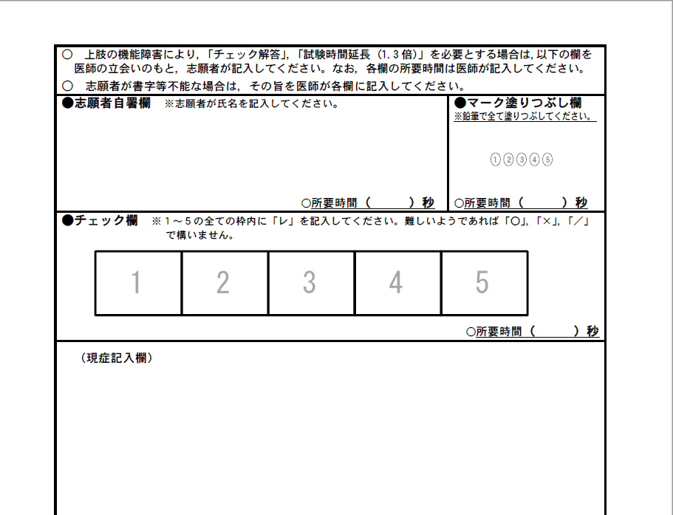
【P47・48】（様式）
診断書（肢体不自由関係）の変更点
①「マーク塗りつぶし欄」
「チェック欄」を追加
上肢の機能障害により，「チェック解答」，「試験時間延長（1.3倍）」を希望する場合，医師の立会いのもと，「志願者自署欄」と併せて，志願者本人が記入する。
（記入例）
駒場太郎
マーク不能
15
―
（チェック例）
12
②各欄に「所要時間」欄を追加
各欄の記入にかかった所要時間を医師に記入してもらう。
※ 書字能力等の程度を，大学入試センターにおける審査の参考とします。
※ 重度の上肢機能障害により，自署・マーク・チェックが不能な場合は，医師にその旨を記入してもらっ
てください。

Slide 10
【P59・60】（様式）
状況報告書（別室の設定）
「状況報告書（別室の設定）」表面の「1 別室の設定を必要とする理由」を必ず記入してください。
個室（試験室に受験者1名）を必要とする場合は，必ず，裏面に「個室を必要とする明確な理由」を詳しく記入してください。
個室が許可された主な例
易感染状態であり，他者との接触によるウイルス感染等のリスクが高く，感染すると重症化するおそれがあるため
※ 「基礎疾患等があることにより感染症が重症化するリスクが高い志願者
へ」（16ページ）も併せて確認してください。
定期的に音が出る医療機器を使用しているため
症状が，他の受験者の解答に影響を与えるため など
※ 単に「他者と同室だと緊張するため」の理由だけでは許可されません。

Slide 11
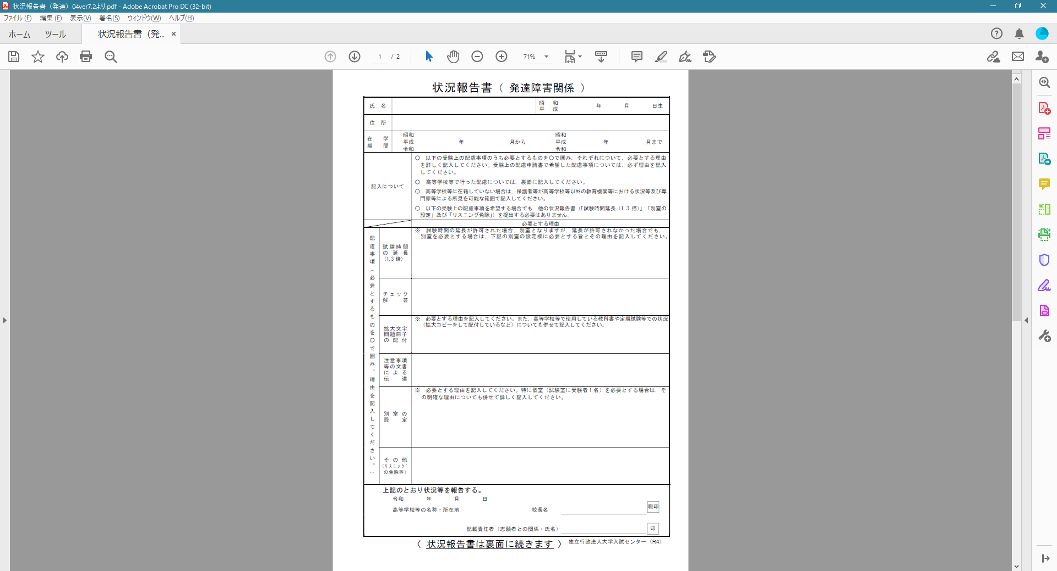
【P35】（注意事項）
【P61・62】（様式）
状況報告書（発達障害関係）
発達障害に関する配慮事項を希望する場合は，受験上の配慮申請書【裏面】でチェックした配慮事項について，必ず状況報告書（発達障害関係）の該当する配慮事項を〇で囲み，その配慮事項を必要とする具体的な理由を漏れなく記入してください。
通常の大きさの文字を認識することが困難であり，また，文章を読む際に行を読みとばしてしまうことが多いので，大きな文字のほうが認識しやすいため。高校では，拡大教科書（ 22ポイント）を使用し，定期考査の問題用紙については，B4サイズをA3サイズに拡大している。
受験上の配慮申請書【裏面】（抜粋）

Slide 12
【P26】
５ 通知文書
配慮申請した志願者に対して，以下の書類を大学入試センターから送付します。確認事項に示している内容を確認してください。
通知文書 | 確認事項
「受験上の配慮事項審査結果通知書」 ※ 受験上の配慮申請者全員に通知 （9月6日以降の申請者は出願した場合のみ通知） | 受験上の配慮事項の内容（申請した受験上の配慮事項及びその審査結果）
「受験科目通知･確認書」 ※ 点字解答，代筆解答，拡大文字問題冊子（22ポイント）の配付希望者にのみ通知 | 受験科目
「受験上の配慮事項決定通知書｣ ※ 受験上の配慮申請者のうち，出願した者全員に 通知 | 受験上の配慮事項の内容 （決定した配慮事項）

Slide 13
【P27・28】
５－１ 受験上の配慮事項の決定通知
申請したにもかかわらず，配慮事項に漏れ等がある場合は，審査結果通知書の受領日を含め１週間以内に連絡してください。
試験当日，受験票等とともに試験場に持参するものです。
申請時期 | 受験上の配慮事項審査結果通知書 | 受験上の配慮事項決定通知書
出願前 申請 | 8月 2日（月）～ 9月 3日（金） | 9月下旬までに送付 | 12月中旬までに送付 （出願した者のみ）
 | 9月 6日（月）～ 9月 24日（金） | 11月下旬までに送付 （出願した者のみ）
出願時 申請 | 9月 27日（月）～ 10月 7日（木）

Slide 14
【P29】
５－２ 受験科目の通知・確認
点字解答・代筆解答・拡大文字問題冊子（22ポイント）の配付を申請し，出願した者には，「受験科目通知・確認書」 を10月下旬までに送付します。
申請した受験科目に誤りや漏れがないか確認した上で，誤りや漏れがある場合は，当該箇所を「赤のボールペン」で修正してください。
誤りや漏れの有無にかかわらず，校長又は保護者が該当箇所にチェック及び署名をし，受領日を含め１週間以内に，大学入試センターに必ず返送してください。
返送する前に必ずコピーを取り，保管しておいてください。

Slide 15
【裏表紙】
受験上の配慮に関する問合せ先
受験上の配慮について，ご不明な点がございましたら，お気軽にお問合せください。
「受験上の配慮内容＜Q＆A＞」（17ページ）についても確認してください。
【志願者問合せ専用電話】
03－3465－8600
9:30～17:00（土・日曜，祝日，12月29日～1月3日を除く）
【電話での問合せが難しい障害等のある方専用FAX】
03－3485－1771

